Slide 1
RAHOITUS JA TALOUS

Slide 2
SISÄLTÖ
PERUSKUSTANNUSTEN ENNAKOINTI
1.1. Henkilökohtainen talousarvio selviytymistä varten
1.2. Alkuvaiheen kustannukset – yritystoiminnan käynnistämisen kustannukset
2. TALOUSSUUNNITELMA
2.1. Johdatus talouden peruskäsitteisiin
2.2. Oman taloussuunnitelman laatiminen
3. RAHOITUSMENETELMÄT / VAROJEN KERÄÄMINEN
3.1. Mahdolliset rahoitus- ja varainhankintakeinot
3.2. Liikeidean esitteleminen sijoittajille / pankeille

Slide 3
1. PERUSKUSTANNUSTEN ENNAKOINTI
1.1. Henkilökohtainen talousarvio selviytymistä varten
On tärkeää, että tulevana yrittäjänä:
olet rehellinen itsellesi etkä aliarvioi kustannuksia.
sisällytät laskelmiin "ylellisyyskulut" (retket, matkat, ravintolat).
kyseessä on summa, jonka tarvitset kattamaan henkilökohtaiset menosi, lukuun ottamatta rahan tuloa muista lähteistä kuin yrityksestä seuraavien 12 kuukauden aikana.
täytä henkilökohtaisen budjetin taulukko!
HENKILÖ-KOHTAISET KOKONAIS-KUSTANNUKSET
HENKILÖ-KOHTAISET TULOT YHTEENSÄ

Slide 4
1. PERUSKUSTANNUSTEN ENNAKOINTI
1.2. Alkuvaiheen kustannukset –
yritystoiminnan käynnistämisen kustannukset
Summa, jonka tarvitset ennen yrityksen perustamista.
Kuinka paljon rahaa sinun on investoitava aloittaaksesi oman yrityksesi?
Laske
yrityksesi
kustannukset!
YRITYKSEN KUSTANNUKSET | SUMMA
ALKUINVENTAARIO
TOIMITILAKUSTANNUKSET
TOIMISTOTILOJEN ASENNUSKUSTANNUKSET (SÄHKÖ, VESI)
TIETOLIIKENNEKUSTANNUKSET (PUHELIN, INTERNET)
KIINTEISTÖJEN JA LAITTEIDEN KUNNOSSAPITO (PERUSKORJAUS)
VAKUUTUKSET
TOIMISTOTARVIKEKUSTANNUKSET (MUISTIOT, KÄYNTIKORTIT)
MARKKINOINTIKUSTANNUKSET
MUUT MAHDOLLISET KUSTANNUKSET

Slide 5
2. TALOUSSUUNNITELMA
Liiketoiminnan taloussuunnitelma, joka perustuu tietyn ajanjakson (kuukausi, vuosineljännes, vuosi) tuloihin ja menoihin.
Tunnistaa käytettävissä olevan pääoman, arvioi kulutuksen ja auttaa ennustamaan tuloja. Toimii apuna liiketoiminnan suunnittelussa ja auttaa asettamaan taloudellisia tavoitteita.
Taloussuunnitelman osa-alueita ovat:
MUUTTUVAT KUSTANNUKSET
KASSAVIRTA
ARVIOITU TUOTTO
KIINTEÄT KUSTANNUKSET
KERTA-
KUSTANNUKSET
SUUNNITELTU TALOUDELLINEN TULOS

Slide 6
2. TALOUSSUUNNITELMA
2.1. Johdatus talouden peruskäsitteisiin - Tuotot / kustannukset, kassaanmaksut/ kassastamaksut, voitto / tappio / taloudellinen tulos
Selvitä käsitteet
rahamäärä, jonka odotat yrityksesi ansaitsevan tavaroiden ja palveluiden myynnistä
ARVIOITU TUOTTO
järjestelmällinen esitys tuloista ja menoista tiettynä ajanjaksona
SUUNNITELTU TALOUDELLI-NEN TULOS
KASSAVIRTA
odottamattomat kustannukset, joita yrityksellesi voi aiheutua minkä tahansa vuoden aikana.
KERTA-KUSTANNUKSET
määrä, joka on syntynyt vähentämällä arvioidut kustannukset tuloista

Slide 7
2. TALOUSSUUNNITELMA
2.1. Johdatus talouden peruskäsitteisiin - Tuotot / kustannukset, kassaanmaksut/ kassastamaksut, voitto / tappio / taloudellinen tulos
Selvitä käsitteet
Vakuutus
Työvoimakustan-nukset - lisääntynyt tuotanto
Raaka-aineiden kustannukset
Pankki- kulut
KIINTEÄT
KUSTANNUKSET
MUUTTUVAT
KUSTANNUKSET
Vuokra
Energiakus-tannukset– lisääntynyt tuotanto
Matka-kustannukset
Markkinointi
Internet

Slide 8
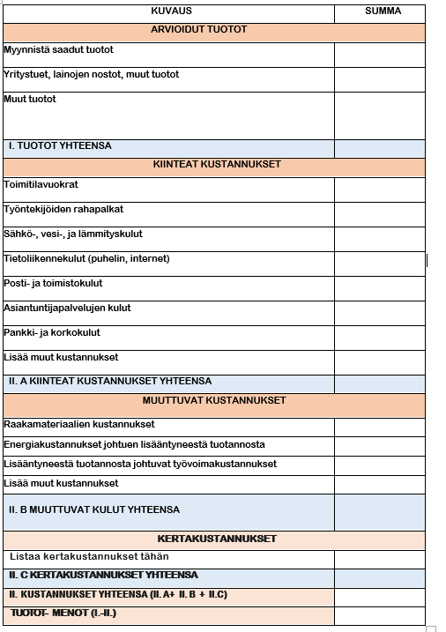
2. TALOUSSUUNNITELMA
2.2. Oman taloussuunnitelman laatiminen
Katso video “5 Reasons Why You Need a Financial Plan: https://www.youtube.com/watch?v=RlAzZmh9-jE
Täytä taulukko suunnitelluista tuloista ja menoista!

Slide 9
2. TALOUSSUUNNITELMA
On tärkeää sisällyttää taloussuunnitelmaan järjestelmällinen laskenta kassatuloista ja -menoista eli kassavirrasta.
• Mitä eroa on tuotoilla ja kassaanmaksuilla?
• Mitä eroa on kustannuksilla ja kassastamaksuilla?
TUOTOT
KASSAAN-MAKSU
KUSTAN-NUKSET
KASSASTAMAKSU

Slide 10
3. RAHOITUSMENETELMÄT / VAROJEN KERÄÄMINEN
3.1. Mahdolliset rahoitus- ja varainhankintakeinot
JOUKKORAHOITUS – uuden yrityksen perustamiseen liittyvä rahoitusmahdollisuus piensijoittajaryhmien kautta, joilla on vähemmän rajoituksia. Käytettävissä on monia joukkorahoitusalustoja, kuten kickstarter.com, indiegogo.com, funderbeam.com, crowdcube.com
BISNESENKELIT ELI ENKELISIJOTTAJAT
OMA PÄÄOMA
PERHE JA YSTÄVÄT
TUET
PANKIT
JOUKKORAHOITUS

Slide 11
3. RAHOITUSMENETELMÄT / VAROJEN KERÄÄMINEN
3.1. Mahdolliset rahoitus- ja varainhankintakeinot
ENKELSIJOITTAJAT - siinä vaiheessa, kun tuleva yrittäjä pystyy ennustamaan vakaita tuloja, hän voi ottaa yhteyttä enkelisijoittajiin, jotka yksityishenkilöinä tai henkilöryhminä voivat tarjota pääomaa yrityksen käynnistämiseen vastineeksi omistusoikeudesta tai pääomaosuudesta.
AVUSTUKSET (VALTION, KAUPUNGIN, KUNNAN TUKI) - tietyillä mailla, kaupungeilla ja kunnilla on ohjelmia, joilla autetaan yrittäjiä. Avustuksia voi hakea laitteiden, toimitilojen, maksujen, markkinoinnin tai itsenäisen ammatinharjoittamisen kustannusten rahoittamiseen. Tämän rahoituslähteen mahdollisuudet riippuvat valtiosta, kaupungista, ja kunnasta.

Slide 12
3.2. Liikeidean esitteleminen sijoittajille / pankeille
Liikeidean esittely sijoittajille / pankeille on tiedon välittämistä. Esittelyn on oltava selkeä ja yksinkertaisesti jäsennelty. On otettava huomioon kenelle liikeidea esitetään ja millä tavalla.
Liikeidean esittelyn painopiste on tiedoissa, joiden perusteella sijoittajien tulisi tehdä sijoituspäätöksensä.
Esittely voi olla esim. esitelmän tai kirjallisen esityksen muodossa. Oleellista on kuvata yritysidea ja antaa yksityiskohtainen yleiskuva liiketoiminnasta.

Slide 13
3.2. Liikeidean esittely sijoittajille / pankeille
Tärkeimmät osat:
Ongelma, ongelmanratkaisu ja lisäarvo
Missio ja visio
Markkinoiden koko ja markkinamahdollisuudet
Liiketoimintamalli ja taloudelliset ennusteet
Markkinoilletulostrategia ja suunniteltu markkinaosuus
Tiimin jäsenet, pätevyydet ja motivaatio
Rahoituksen sijoitussuunnitelma esitetyn aikataulun mukaisesti

Slide 14
3.2. Liikeidean esittely sijoittajille / pankeille
Tehtävä: esittele liikeideasi sijoittajalle PowerPoint dioina.
Huolehdi liikeidean esittelystä sijoittajalle ja vastaa tärkeään kysymykseen:
Miksi sijoittajien on sijoitettava pääomaa ideasi toteuttamiseen?
Varmista, että kerrot kaikki tärkeimmät tiedot (noudata edellä olevia keskeisiä kohtia)
Pidä esitys selkeänä ja huolellisesti jäsenneltynä.

Slide 15
YHTEENVETO
Selviytymisbudjetti - budjetti, jolla tulevan yrittäjän pitäisi kattaa henkilökohtaiset menonsa, lukuun ottamatta rahan tuloa muista lähteistä kuin kaupankäynnistä/yrityksestä seuraavien 12 kuukauden aikana.
Yrityksen perustamiskustannukset voidaan jakaa kiinteisiin ja muuttuviin kustannuksiin. Kiinteät kustannukset: kustannukset, joita tulevalla yrittäjällä on ja jotka eivät riipu tuotetuista tuotteista tai tarjotuista palveluista. Muuttuvat kustannukset: yritystoimintaan suoraan liittyvät kustannukset.
Taloussuunnitelma on suunnitelma yrityksen taloudesta, joka perustuu tietyn ajanjakson (kuukausi, vuosineljännes, vuosi) tuloihin ja menoihin. Siihen kuuluu käytettävissä olevan pääoma, arvio menoista ja tuloista. Se on apuväline yritystoiminnan suunnittelussa ja toimii taloudellisten tavoitteiden asettamisessa.
Taloussuunnitelman osat ovat: Arvioidut tuotot, kiinteät kustannukset, muuttuvat kustannukset, kertaluonteiset kustannukset, kassavirta, suunniteltu taloudellinen tulos.
Mahdollisia rahoitus- ja varainhankintatapoja ovat oma pääoma, perhe ja ystävät, joukkorahoitus, enkelisijoittajat, pankit/luotot, avustukset.

Slide 16
Itsearviointitehtäviä
Mitä kiinteät kustannukset tarkoittavat?
Mikä on taloussuunnitelma?
Mitkä ovat taloussuunnitelman osatekijät?
Mitä tarkoitetaan enkelisijoittajilla?
Mihin ydinkysymykseen sinun on vastattava, kun laadit esittelyä liikeideastasi sijoittajille?

